Slide 1
Financiële Analyse Hoofdstuk 3 Eddy Laveren, Sven Damen & Peter-Jan Engelen, Financieel Beheer voor KMO’s, Intersentia, Antwerpen, Derde editie.

Slide 2
Financiële analyse
De beschikbare informatie
Verschillende analysetechnieken
Statische analyse
Dynamische analyse

Slide 3
De beschikbare informatie
Financiële analyse

Slide 4
De beschikbare informatie
De jaarrekening van de onderneming als basismateriaal:
1. De balans: momentopname van de aangetrokken financieringsmiddelen en de aanwending van deze financieringsmiddelen
2. De resultatenrekening: geeft de gerealiseerde winst of het overgelopen verlies over de voorbije periode weer, evenals de samenstellende elementen van dit resultaat:
(1) de bedrijfsresultaten (2) de financiële resultaten
(3) de belastingen op het resultaat
3. De toelichting: nauwkeuriger inzicht in bepaalde onderdelen van balans en resultatenrekening

Slide 5
Verschillende analysetechnieken
Financiële analyse

Slide 6
Verschillende analysetechnieken
Statische analyse
Procentuele analyse
Horizontale analyse
Verticale analyse
Ratioanalyse
Dynamische analyse
Mutatiebalans
Cijfervoorbeeld: NV Zitmeubel (zie bijlage hoofdstuk 3)

Slide 7
Statische analyse
Financiële analyse

Slide 8
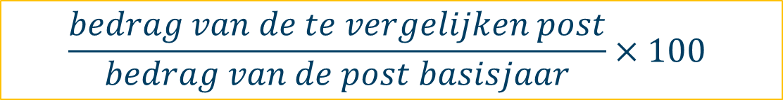
Procentuele analyse
Horizontale of tijdsanalyse
Methode: Men kiest een bepaalde jaarrekening als basisjaar en stelt elke post gelijk aan 100 (i.e. het basisindexcijfer). De posten van de jaarrekeningen van de overige jaren worden vervolgens vergeleken met de overeenkomstige post van het basisjaar en de globale waarde wordt omgezet in een verhoudingsgetal volgens de formule:
$$\frac{bedrag van de te vergelijken post}{bedrag van de post basisjaar}×100$$

Slide 9
Horizontale analyse
Vb
Eenzelfde procentuele horizontale analyse moet ook gemaakt worden voor de passivazijde van de balans, alsook voor de resultatenrekening
Evolutie van balans- en resultatenrekeningen die een logische band hebben met elkaar vergelijken
Belangrijke aandachtpunten
Keuze van het basisjaar : geen uitzonderlijke toestanden
Tijdspanne niet te lang (max 5 jaar)
Aandacht voor de absolute bedragen

Slide 10
Horizontale analyse van de balans van Zitmeubel NV
Basisjaar: 20X0 ⇨ Alle balansposten in jaar 20X0 werden gelijkgesteld aan 100
Activa | 20X2 | 20X1 | 20X0
Vaste activa | 75,7 | 70,3 | 100
Oprichtingskosten | 1475,9 | 49,0 | 100
Immateriële vaste activa | 0 | 0 | 0
Materiële vaste activa | 50,7 | 70,0 | 100
Financiële vaste activa | 78,0 | 77,7 | 100
Vlottende activa | 85,0 | 84,7 | 100
Vorderingen op meer dan één jaar | 0 | 0 | 0
Voorraden | 79,2 | 79,4 | 100
Vorderingen op ten hoogste één jaar | 98,5 | 89,5 | 100
Handelsvorderingen | 72,9 | 89,0 | 100
Overige vorderingen | 453,0 | 95,8 | 100
Geldbeleggingen | 0 | - | 0
Liquide middelen | 31,2 | 47,1 | 100
Overlopende rekeningen | 105,2 | 238,0 | 100
Totaal der activa | 84,4 | 83,7 | 100

Slide 11
Passiva | 20X2 | 20X1 | 20X0
Eigen vermogen | 51,6 | 94,4 | 100
Kapitaal | 100,0 | 100,0 | 100
Uitgiftepremies | 0 | 0 | 0
Herwaarderingsmeerwaarden | 0 | 0 | 0
Reserves | 100,0 | 100,0 | 100
Overgedragen winst of verlies | -298,3 | -123,0 | -100
Kapitaalsubsidies | 0 | 0 | 0
Voorzieningen en uitgestelde belastingen | 727,9 | 144,6 | 100
Schulden op meer dan één jaar | 40,1 | 66,1 | 100
Schulden op ten hoogste één jaar | 104,6 | 77,1 | 100
Schulden die binnen het jaar vervallen | 102,6 | 84,2 | 100
Financiële schulden | 99,5 | 61,6 | 100
Handelsschulden | 121,2 | 88,6 | 100
Schuld belast., bezold. & soc.lasten | 79,0 | 89,2 | 100
Overlopende rekeningen | 66,9 | 74,1 | 100
Totaal der passiva | 84,4 | 83,7 | 100

Slide 12
Procentuele analyse
Verticale of structuuranalyse
Methode: Voor elke bestudeerde jaarrekening wordt het totaal der activa, het totaal der passiva en de netto-omzet aan 100 gelijkgesteld.
Daarna worden alle bestanddelen die de respectievelijke totalen samenstellen, uitgedrukt in verhouding tot deze totalen.

Slide 13
Verticale analyse
Vb
Eenzelfde procentuele verticale analyse moet ook gemaakt worden voor de passivazijde van de balans, alsook voor de resultatenrekening. Hierbij wordt de omzet telkens gelijkgesteld aan 100 en worden de diverse resultaten-rekeningposten uitgedrukt als een percentage van de omzet.
Inzicht in belang van activabestanddelen in het totaal der activa alsook van passivabestanddelen in het totaal der passiva binnen eenzelfde boekjaar
Belangrijke aandachtpunten
Geen zicht op het globale volume van de diverse posten in vergelijking met andere jaren

Slide 14
Verticale analyse van de balans van Zitmeubel NV
Het totaal van het actief of het passief wordt gelijkgesteld aan 100 en de andere balansposten worden als een percentage daarvan uitgedrukt

Slide 16
Ratioanalyse
Bouwt een beeld op van de financiële toestand van een onderneming op basis van een samenhangend geheel van verhoudingsgetallen tussen één of meerdere financiële basisgegevens.
Soorten ratio’s
Liquiditeit
Solvabiliteit
Rendabiliteit
Toegevoegde waarde
Beurs

Slide 17
Ratioanalyse
Hoe ratio’s beoordelen?
Algemeen gestelde normen
Evolutie in de tijd
Vergelijking met een aantal concurrenten
Vergelijking met ondernemingen in dezelfde sector

Slide 18
Liquiditeitratio’s
Ratioanalyse

Slide 19
Liquiditeit
= De mate waarin de onderneming erin slaagt op korte termijn aan haar verplichtingen te voldoen.
Beïnvloed door:
Uitzetting/inkrimping ondernemingsactiviteit
Seizoenschommelingen
Investeringen in duurzame activa dmv liquide middelen
Leningen aan vennoten, personeelsleden,…
…

Slide 20
Liquiditeit
Soorten:
Liquiditeit in algemene of brede zin
Current ratio
Nettobedrijfskapitaal
Behoefte aan bedrijfskapitaal
Thesaurietoestand
Liquiditeit in enge zin
Omloopsnelheden
Rotatie voorraden en bestellingen in uitvoering
Aantal dagen voorraad
Aantal dagen klantenkrediet
Aantal dagen leverancierskrediet
Te financieren periode
Notes:
MBA (E. Laveren)
20

Slide 21
Liquiditeit
Aanpassing van de balans:
Balans: Vaste activa
Vlottende activa
Vorderingen op meer dan 1 jaar
Voorraden
Vorderingen op hoogstens 1 jaar
Geldbeleggingen en liq. Middelen
Beperkte vlottende activa =
Vlottende activa – vorderingen op meer dan 1 jaar
Uitgebreide vaste activa =
Vaste activa + vorderingen op meer dan 1 jaar

Slide 22
A. Liquiditeit in de algemene of brede zin
Current ratio
Current ratio > 1
➔ De onderneming kan met de aanwezige vlottende activa voldoen aan de schulden die op korte termijn vervallen
$\frac{\left(Beperkte\right)vlottende activa}{Vreemd vermogen op korte termijn ({VV}_{KT})}$ = $\frac{29/58−29}{42/48−492/3}$

Slide 23
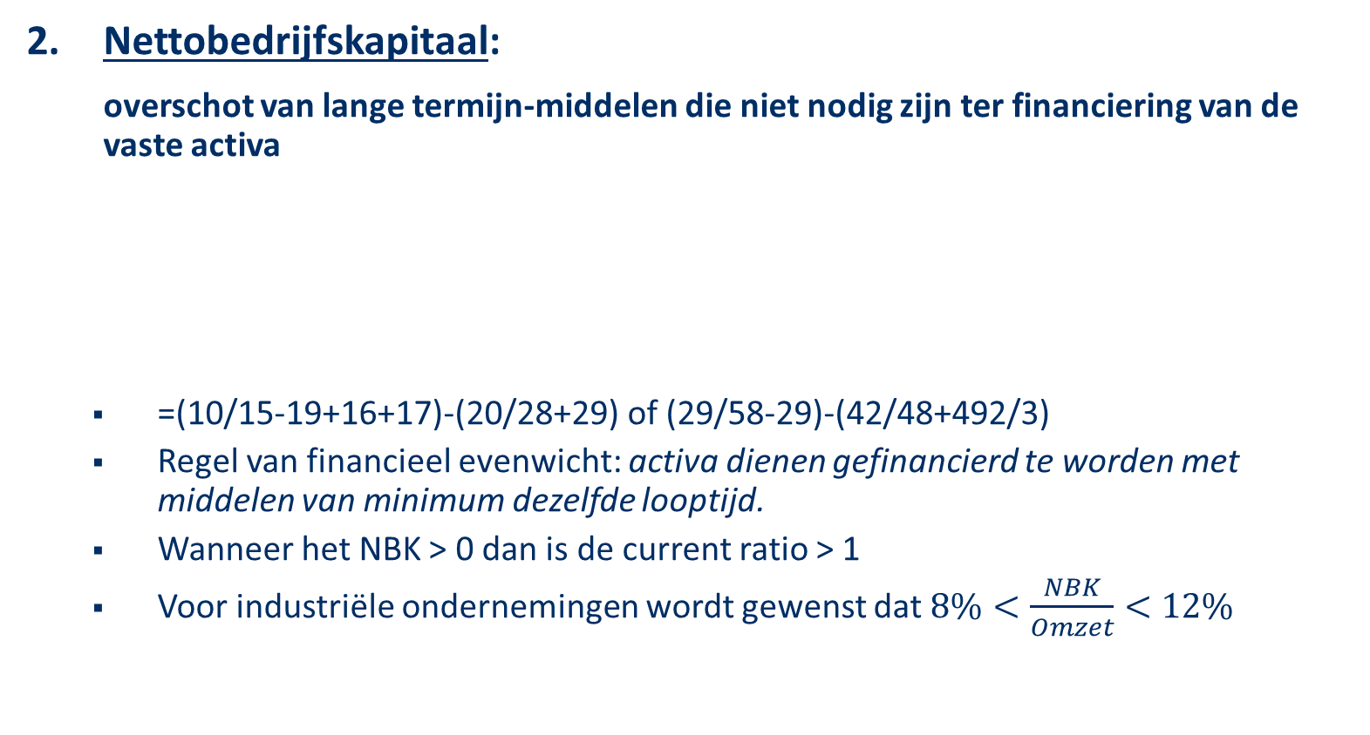
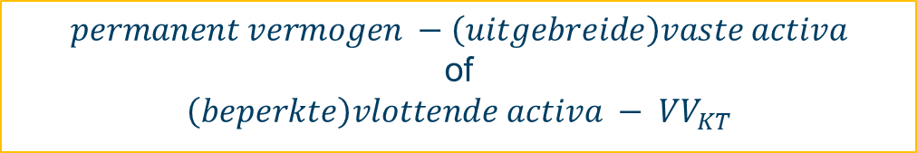
A. Liquiditeit in de algemene of brede zin
2. Nettobedrijfskapitaal:
overschot van lange termijn-middelen die niet nodig zijn ter financiering van de vaste activa
=(10/15-19+16+17)-(20/28+29) of (29/58-29)-(42/48+492/3)
Regel van financieel evenwicht: activa dienen gefinancierd te worden met middelen van minimum dezelfde looptijd.
Wanneer het NBK > 0 dan is de current ratio > 1
Voor industriële ondernemingen wordt gewenst dat $8\%<\frac{NBK}{Omzet}<12\%$
$$permanent vermogen −\left(uitgebreide\right)vaste activa$$
of
$$\left(beperkte\right)vlottende activa − {VV}_{KT}$$

Slide 24
Cijfervoorbeeld NBK

Slide 25
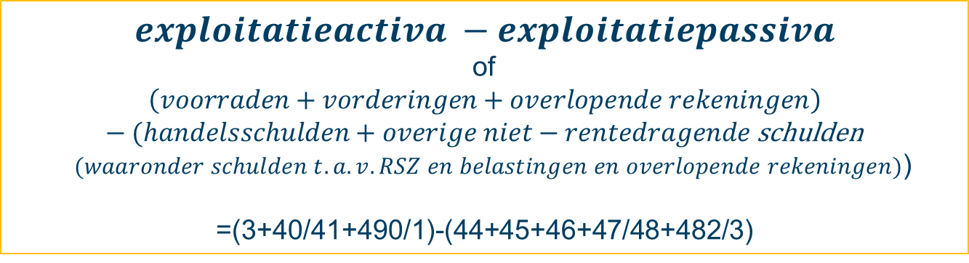
A. Liquiditeit in de algemene of brede zin
3. Behoefte aan bedrijfskapitaal
De behoefte aan bedrijfskapitaal geeft de externe financieringsbehoefte weer die ontstaat als gevolg van de exploitatiecyclus.
$$exploitatieactiva −exploitatiepassiva$$
of
$$\left(voorraden+vorderingen+overlopende rekeningen\right)$$ $− (handelsschulden+overige niet−rentedragende$schulden $(waaronder schulden t.a.v. RSZ en belastingen en overlopende rekeningen)$)
=(3+40/41+490/1)-(44+45+46+47/48+482/3)

Slide 26
Cijfervoorbeeld BKB

Slide 27
B. Netto-thesaurie
Netto-thesaurie
= het verschil tussen het nettobedrijfskapitaal (NBK) en de behoefte aan bedrijfskapitaal (BBK)
Bij de analyse van de balans kunnen zich op het niveau van de Netto-thesaurie de volgende situaties voordoen:
Goed of minder goed is afhankelijk van netto-thesaurie (+ of -)

Slide 28
Cijfervoorbeeld Liquiditeit

Slide 29
C. Liquiditeit in enge zin
Quick ratio:
De liquiditeit in enge zin wordt vaak voorgesteld door de quick ratio:
Deze ratio is strenger dan de liquiditeit in ruime zin → voorraden & overlopende rekeningen worden niet meegerekend
De evolutie van deze ratio in de tijd belangrijker dan het absolute cijfer van één periode.
Indien QR lager is dan 66%, dan de waarde van de voorraden evalueren.
$\frac{\left(Beperkte\right)vlottende activa −voorraden −overlopende rekeningen}{Schulden op korte termijn ({VV}_{KT})}$= $\frac{29/58−29−3−490/1}{42/48}$

Slide 30
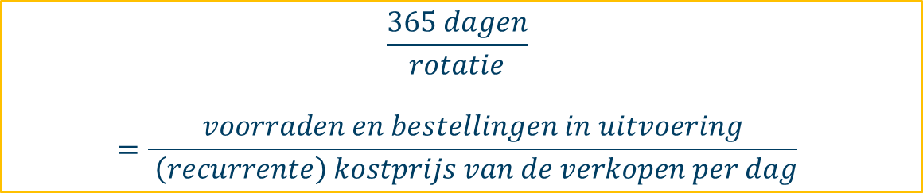
D. Omloopsnelheden / Rotaties
Rotatie voorraden en bestellingen in uitvoering
2. Aantal dagen voorraad
$\frac{\left(Recurrente\right)kostprijs van de verkopen}{Voorraden en bestellingen in uitvoering}$ = $\frac{70+74−(9901−76A+66A}{3}$
$$\frac{365 dagen}{rotatie}$$
$$=\frac{voorraden en bestellingen in uitvoering}{ \left(recurrente\right) kostprijs van de verkopen per dag}$$
Opgelet: Het begrip Verkopen is niet gelijk aan het begrip Omzet verkopen = omzet + andere bedrijfsopbrengsten = 70 + 74

Slide 31
D. Omloopsnelheden / Rotaties
3. Aantal dagen Klantenkrediet
4. Aantal dagen Leverancierskrediet
(Aankopen = aankopen van handelsgoederen (post 60 en diensten & diverse goederen (post 61))
$\frac{Handelsvorderingen}{Verkopen (incl. BTW)}×365$ = $\frac{40}{(70+74+9146)/365}$
$$\frac{Handelsschulden minder dan één jaar}{Aankopen(incl. BTW)}×365= \frac{44}{(60+61+9145)/365}$$

Slide 32
Berekening van de omloopsnelheden voor Zitmeubel voor het jaar 20X2

Slide 33
Liquiditeitsratio’s voor Zitmeubel NV
Wanneer we de liquiditeitsratio’s van Zitmeubel NV bekijken, dan laten zowel de current als de quick ratio een gevoelige verslechtering van de liquiditeitspositie van de onderneming zien. Tevens nemen het NBK en de BBK af. Verder merken we dat het aantal dagen klantenkrediet van 56 tot 59 dagen stijgt, terwijl het aantal dagen leverancierskrediet van 37 tot 62 dagen toeneemt.

Slide 34
E. Te financieren periode

Slide 35
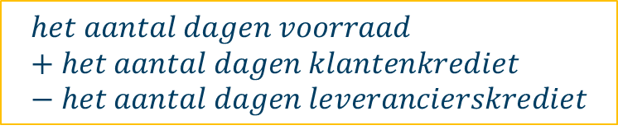
Te financieren periode
Te financieren periode:
De te financieren periode is nauw verwant met de behoefte aan bedrijfskapitaal (BBK).
Waar de te financieren periode in aantal dagen wordt uitgedrukt, wordt de BBK in termen van geldhoeveelheid uitgedrukt.
Voor het berekenen van deze ratio dient men voor de noemer van de 3 ratio’s hetzelfde getal te nemen, nl. de omzet.
$$het aantal dagen voorraad+het aantal dagen klantenkrediet −het aantal dagen leverancierskrediet$$

Slide 36
Berekening van de te financieren periode van Zitmeubel voor het jaar 20X2 uitgedrukt in # dagen omzet

Slide 37
Solvabiliteitsratio’s
Ratio-analyse

Slide 38
Solvabiliteitsratio’s
= de mate waarin de onderneming erin om op lange termijn aan haar verplichtingen te voldoen.
Beïnvloed door:
Omzetting van obligaties in aandelen
Uitgifte van obligatielening
Mate waarin de onderneming winsten reserveert
Toegang tot de kapitaalmarkt
Openstaande kredietlijn bij financiële instellingen
Soorten
Algemene schuldgraad
Graad van financiële onafhankelijkheid
Dekkingsratio’s
Terugbetalingscapaciteit

Slide 39

Solvabiliteitsratio’s
Algemene schuldgraad:
geeft weer in welke mate de onderneming voor de financiering een beroep heeft gedaan op vreemd kapitaal
Hoe groter de schuldgraad…
hoe kleiner de bescherming van de schuldeisers
hoe groter het financiële risico van de onderneming
$\frac{Vreemd vermogen}{Totaal vermogen}$ * 100 = $\frac{16+(17/49)}{10/49}$ * 100

Slide 40

Solvabiliteitsratio’s
2. Graad van financiële onafhankelijkheid
>50%: grote financiële onafhankelijkheid
$\frac{Eigen vermogen}{Totaal vermogen}$ * 100 = $\frac{10/15−19}{10/49}$ * 100

Slide 41

Solvabiliteitsratio’s
3. Dekkingsratio’s:
om na te gaan of de onderneming alle verplichtingen die met haar financiële structuur samenhangen kan voldoen
Interestdekking: hoeveel maal de financiële kosten door de winst van het boekjaar gedekt zijn
Cash coverage ratio: hoeveel middelen een onderneming kan genereren om de interestverplichtingen te voldoen
$\frac{winst van het boekjaar voor belastingen en voor financiële kosten}{financiële kosten van het vreemd vermogen}$ = $\frac{9903+650}{650}$
$\frac{\begin{aligned}winst van het boekjaar voor belastingen en voor \\ financiële kosten+nietkaskosten\end{aligned}}{financiële kosten van het vreemd vermogen}$ =
$\frac{9903+650+630+631/4+635/8+651+656+660+661+662+663−760−761−762−9125−780+680}{650}$

Slide 42
Solvabiliteitsratio’s
Omloopsnelheid totaal vermogen:
Industriële ondernemingen : ratio 1 à 3
Handelsondernemingen : ratio die veelal hoger ligt dan 3
$\frac{verkopen}{totaal vermogen (of totaal actief)}$ = $\frac{70+74}{10/49}$

Slide 43
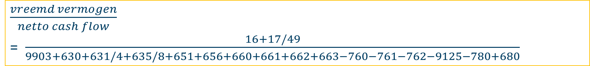
Solvabiliteitsratio’s
4. Terugbetalingcapaciteit:
na hoeveel jaar zal de schuld op basis van de huidige cashflow terugbetaald zijn
netto Cash flow = de som van de winst (of het verlies) van het boekjaar en de niet-kaskosten (afschrijvingen, waardeverminderingen en voorzieningen)
$\frac{vreemd vermogen}{netto cash flow}$
= $\frac{16+17/49}{9903+630+631/4+635/8+651+656+660+661+662+663−760−761−762−9125−780+680}$

Slide 44
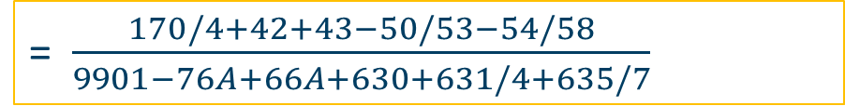
Solvabiliteitsratio’s
4. Terugbetalingcapaciteit:
Netto-schuld/EBITDA
Nettoschuld = financiële schuld – liquide middelen en belggingen
EBITDA= earnings before interest, taxes, depreciation and amortisation
= $\frac{170/4+42+43−50/53−54/58}{9901−76A+66A+630+631/4+635/7}$

Slide 45
Solvabiliteitsratio’s voor Zitmeubel NV
De solvabiliteitssituatie van Zitmeubel NV kan aan de hand van enkele solvabiliteitsratio’s worden bekeken.
Hieruit blijkt dat de algemene schuldgraad is toegenomen en de graad van financiële autonomie is afgenomen. De intrestdekking is ontoereikend, evenals de terugbetalingscapaciteit

Slide 46
Rendabiliteitsratio’s
Ratioanalyse

Slide 47
Rendabiliteitsratio’s
= de mate waarin met de ingezette middelen winst (of verlies) wordt gehaald
Soorten
De rendabiliteit van de ondernemingsactiviteit
De rendabiliteit van het totaal der activa
De werking van de operationele hefboom
De rendabiliteit van het eigen vermogen
De werking van de financiële hefboom

Slide 48
A. De rendabiliteit van de ondernemingsactiviteit
Brutoverkoopmarge
2. Nettoverkoopmarge
Bruto recurrent bedrijfsresultaat =
recurrente bedrijfsopbrengsten – recurrente bedrijfskosten (excl. afschrijvingen en waardeverminderingen)
of netto recurrent bedrijfsresultaat + niet-kaskosten
$\frac{bruto recurrent bedrijfsresultaat}{verkopen}$ = $\frac{(9901−76A+66A)+630+631/4+635/7}{70+74}$
$$\frac{netto recurrent bedrijfsresultaat}{verkopen}\text{= }\frac{(9901−76A+66A)}{70+74}$$

Slide 49
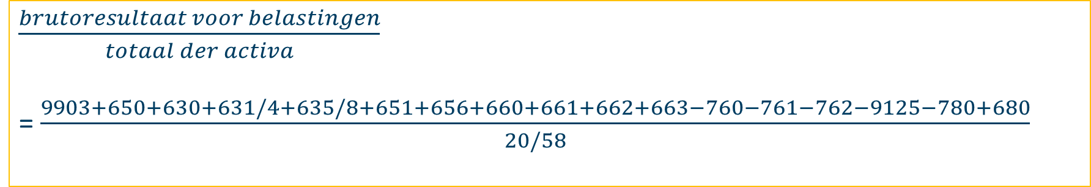
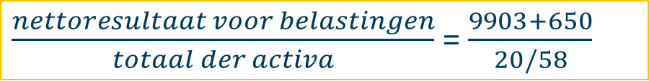
B. De rendabiliteit van het totaal der activa
Deze ratio geeft het resultaat weer dat bekomen wordt per 100 EUR geïnvesteerd vermogen. Kan zowel bruto als netto berekend worden.
Brutorendabiliteit van totaal der activa voor belastingen
2. Nettorendabiliteit van totaal der activa voor belastingen
Nettoresultaat = winst voor belastingen + kosten van de schulden
$\frac{brutoresultaat voor belastingen}{totaal der activa}$
= $\frac{9903+650+630+631/4+635/8+651+656+660+661+662+663−760−761−762−9125−780+680}{20/58}$
$\frac{nettoresultaat voor belastingen}{totaal der activa}$ = $\frac{9903+650}{20/58}$

Slide 50
B. De rendabiliteit van het totaal der activa
Du pont formule (of uitsplitsing van RENTA):
of
Hieruit kan afgeleid worden dat een onderneming haar rendabiliteit op verschillende manieren kan verbeteren:
Door verhoging van de (operationele)winstmarge
Door versnelling van de rotatie van de activa
$$\frac{nettoresultaat}{totaal der activa}=rotatie totaal der activa ×operationele winstmarge$$
$$\frac{verkopen}{totaal der activa}×\frac{nettoresultaat}{verkopen}$$

Slide 51
C. De werking van de operationele hefboom
Vb (p112)
Onderstel dat een onderneming een bepaald product kan voortbrengen, hetzij volgens productiemethode A, hetzij volgens productiemethode B. De verkoopprijs van het product is 2 EUR per eenheid, de variabele kosten per eenheid bedragen:
A: 1,50 EUR
B: 1,00 EUR
De totale vaste kosten bedragen:
A: 20.000 EUR
B: 60.000 EUR
De meest waarschijnlijk geachte omzet bedraagt 110.000 stuks. Er wordt rekening gehouden met 2 andere omzetprognoses:
- een pessimistische schatting: 60.000 stuks
- een optimistisch schatting: 160.000 stuks

Slide 52
C. De werking van de operationele hefboom
Vb (vervolg)
Bedijfswinst onder de verschillende kostenstructuren:
Grotere gevoeligheid bedrijfswinst bij gebruik productiemethode B (met hogere vaste kosten) voor veranderingen in de omzet
Graad van operationele hefboomwerking (GOH) van de onderneming hoger bij gebruik van methode B
GOH = % Δ bedrijfswinst / % Δ omzet
 |  | Productiemethode A |  | Productiemethode B
Omzet eenheden | Waarde | Bedrijfskosten | Bedrijfswinst | Bedrijfskosten | Bedrijfswinst
60.000 110.000 160.000 | 120.000 220.000 320.000 | 110.000 185.000 260.000 | 10.000 35.000 60.000 | 120.000 170.000 220.000 | 0 50.000 100.000

Slide 53
C. De werking van de operationele hefboom
Vb (vervolg)
GOH = contributie / (contributie – vaste bedrijfskosten)
met contribute = omzet – variabele bedrijfskosten
Productiemethode A: GOH = 55.000/(55.000-20.000) = 1,57
Productiemethode B: GOH = 110.000/(110.000-60.000) = 2,2
Een GOH van 2,2 impliceert dat een verhoging (verlaging) van de omzet met x % zal resulteren in een toename (afname) de bedrijfswinst met 2,2 x %
Hoe hoger de graad van operationele hefboomwerking, hoe groter de potentiële spreiding of variabiliteit van de bedrijfswinst voor een gegeven schommeling in de omzet
Een hoge operationele hefboom zal in een hoger bedrijfsrisico resulteren

Slide 54


D. De rendabiliteit van het eigen vermogen
De rendabiliteit van het EV kan voor of na belastingen berekend worden
1. Rendabiliteit van het EV voor belastingen:
2. Rendabiliteit van het EV na belastingen:
${REV}_{vb}=\frac{winst van het boekjaar voor belastingen}{eigen vermogen}$ = $\frac{9903}{10/15−19}$
${REV}_{nb}=\frac{winst van het boekjaar na belastingen}{eigen vermogen}$ = $\frac{9904}{10/15−19}$

Slide 55
D. De rendabiliteit van het eigen vermogen
Hoe groot moet de rendabiliteit van het eigen vermogen zijn?
R.E.V. moet groot genoeg zijn om:
De groei van de onderneming te helpen financieren
Dividenden uit te keren
Inflatie op te vangen
Voldoende immateriële en strategische investeringen uit te voeren om de overleving op lange termijn te verzekeren

Slide 56

D. De rendabiliteit van het eigen vermogen
Vb
Vaste activa | 1000
Eigen vermogen | 1000
Vreemd vermogen | 0
Omzet | 2000
Kosten | 1900
Bedrijfswinst | 100
Interesten | 0
Winst voor belastingen | 100
Belastingen (30%) | 30
Winst na belastingen | 70
Rentabiliteit totaal vermogen:
$$\frac{100}{1000}=10\%$$
Rentabiliteit eigen vermogen:
$$\frac{100}{1000}=10\%$$

Slide 57

D. De rendabiliteit van het eigen vermogen
Vb2
Vaste activa | 1000
Eigen vermogen | 400
Vreemd vermogen | 600
Omzet | 2000
Kosten | 1900
Bedrijfswinst | 100
Interesten (8%) | 48
Winst voor belastingen | 52
Belastingen (30%) | 15,6
Winst na belastingen | 36,4
Rentabiliteit totaal vermogen:
$$\frac{100}{1000}=10\%$$
Rentabiliteit eigen vermogen:
$$\frac{52}{400}=13\%$$

Slide 58
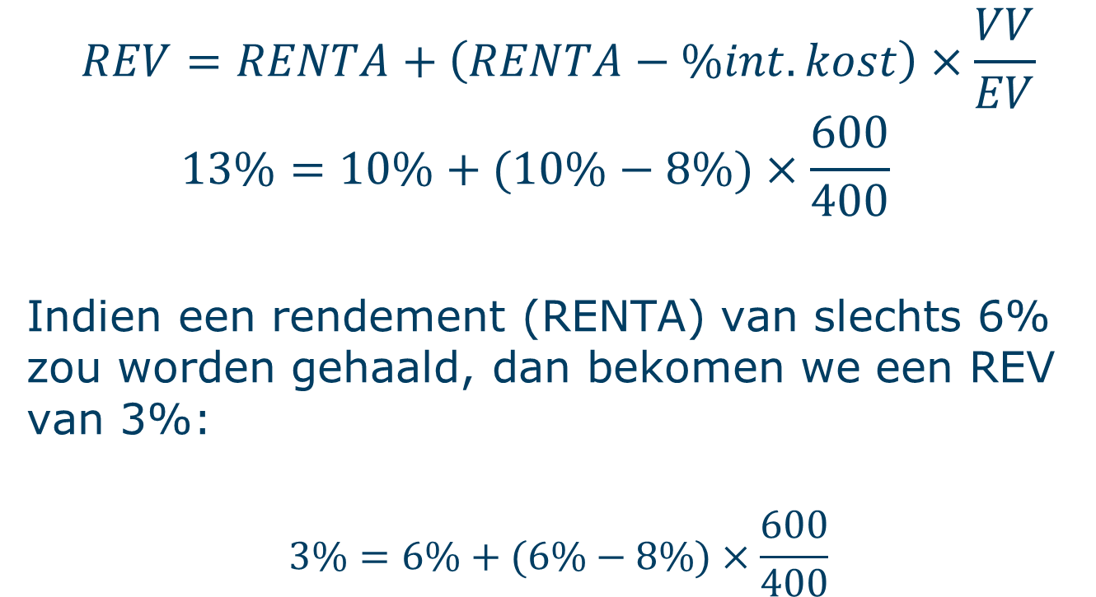
E. Financiële hefboomwerking
$$REV=RENTA+\left(RENTA−\%int.kost\right)×\frac{VV}{EV}$$
$$13\%=10\%+(10\%−8\%)×\frac{600}{400}$$
Indien een rendement (RENTA) van slechts 6% zou worden gehaald, dan bekomen we een REV van 3%:
$$3\%=6\%+(6\%−8\%)×\frac{600}{400}$$

Slide 59
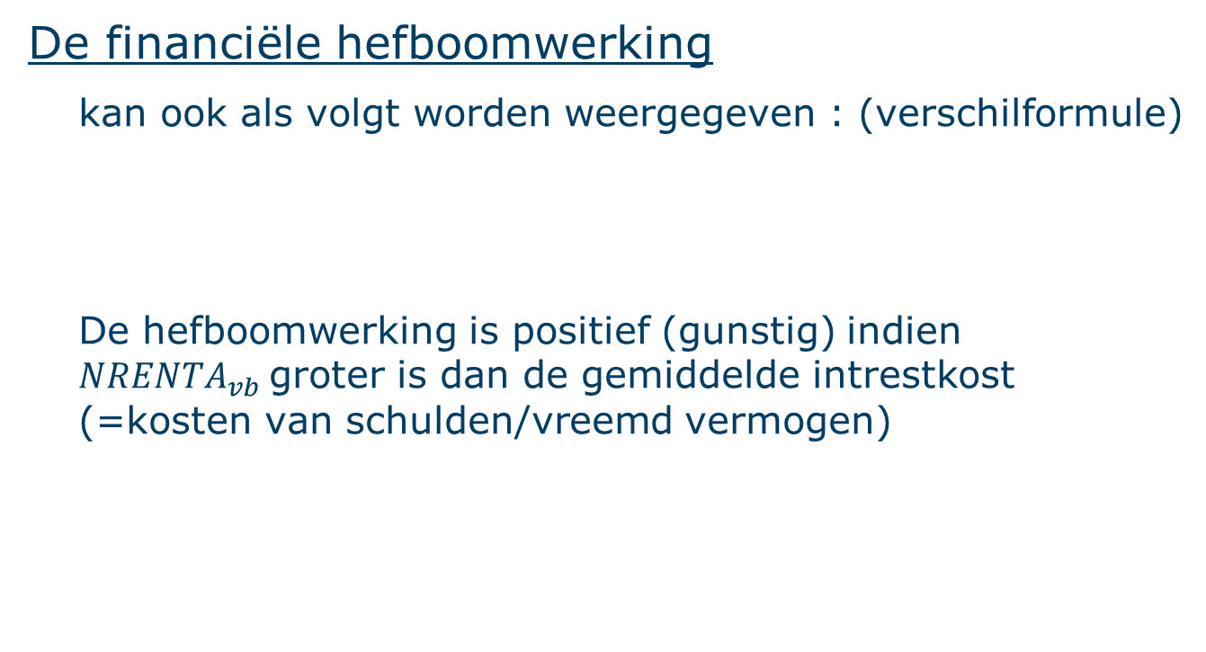
E. Financiële hefboomwerking
De financiële hefboomwerking
kan ook als volgt worden weergegeven : (verschilformule)
De hefboomwerking is positief (gunstig) indien ${NRENTA}_{vb}$groter is dan de gemiddelde intrestkost (=kosten van schulden/vreemd vermogen)
$${REV}_{vb}={NRENTA}_{vb}+\left({NRENTA}_{vb}−gem. rentevoet VV\right)×\frac{VV}{EV}$$

Slide 60
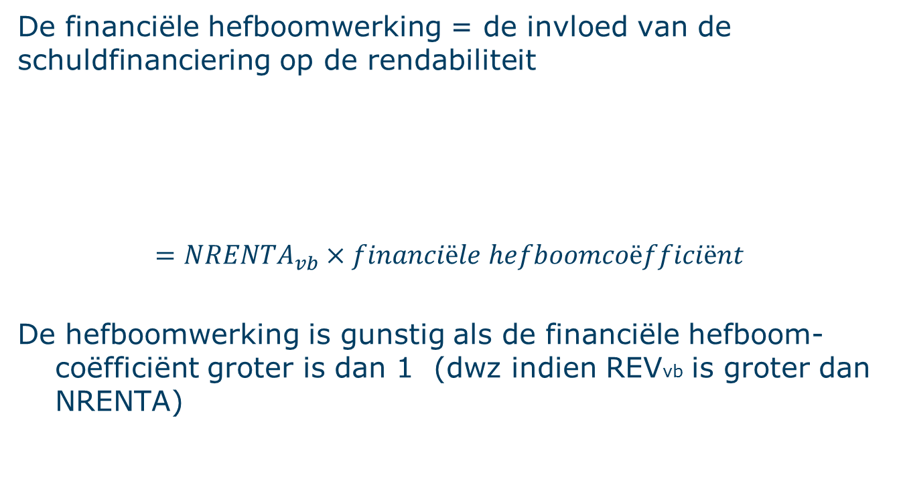
E. Financiële hefboomwerking
De financiële hefboomwerking = de invloed van de schuldfinanciering op de rendabiliteit
$$={NRENTA}_{vb}×financiële hefboomcoëfficiënt$$
De hefboomwerking is gunstig als de financiële hefboom-coëfficiënt groter is dan 1 (dwz indien REVvb is groter dan NRENTA)
$$REVvb=\frac{Nettoresultaat}{Totaal vermogen}×\frac{Winst voor belastingen}{Nettoresultaat}×\frac{Totaal der activa}{Eigen vermogen}$$

Slide 61
E. Financiële hefboomwerking
De financiële hefboom is een concept analoog aan de operationele hefboom:
De operationele hefboom heeft te maken met de vaste productiekost; de financiële hefboom heeft te maken met de vaste kost van de financiering (interest).
Veranderingen in operationele hefboomwerking worden veroorzaakt door de activastructuur en dus de kostenstructuur; veranderingen in de financiële hefboom zijn een gevolg van veranderingen in de financieringsmix.

Slide 62
Voorbeeld: rendement op EV en financieel risico

Slide 63
De financiële hefboomwerking
Invloed van financiële hefboomwerking op de REV bij twee verschillende kapitaalstructuren
REV = Rendement op Eigen Vermogen
RTA = Rendabiliteit van de Totale Activa
VV= bedrag aan schuld

Slide 64
Rendabiliteitsratio’s voor Zitmeubel NV (in%)
Bekijken we de rendabiliteitsratio’s van Zitmeubel NV, dan merken we dat alle ratio’s uitwijzen dat deze in heel slechte zin evolueert.
Terwijl de nettorendabiliteit van het EV na belastingen in 20X0 al slecht was (0,13%), is deze in 20X1 negatief en is ze dramatisch slecht in 20X2 (-83%). Ook de verkoopmarge neemt af en wordt negatief in 20X2.

Slide 65
Toegevoegde waarde
Ratio-analyse

Slide 66
Toegevoegde waarde
Recent gegroeid vanuit het perspectief dat niet alle ondernemingen een even grote bijdrage leveren tot de nationale welvaart.
Kan vanuit 2 perspectieven benaderd worden:
Vanuit haar samenstellende delen:
Bruto toegevoegde waarde = niet-kaskosten
+personeelskosten
+financiële kosten van het VV
+belastingen
+netto (recurrente) winst
2. Als verschilpost: Tussen de recurrente bedrijfsopbrengsten en de aankopen van een gegeven periode

Slide 67
Toegevoegde waarde
Voor analysedoeleinden wordt er meestal gekozen om de toegevoegde waarde te benaderen vanuit haar samenstellende delen. Hierbij stelt men de bruto toegevoegde waarde gelijk aan 100 en drukt men alle elementen uit als een percentage van de totale bruto toegevoegde waarde.
De netto toegevoegde waarde is dan het verschil tussen de bruto toegevoegde waarde en de niet-kaskosten.
Wanneer de toegevoegde waarde door het personeelsbestand wordt gedeeld, geeft het een indicatie van de arbeidsproductiviteit.

Slide 68
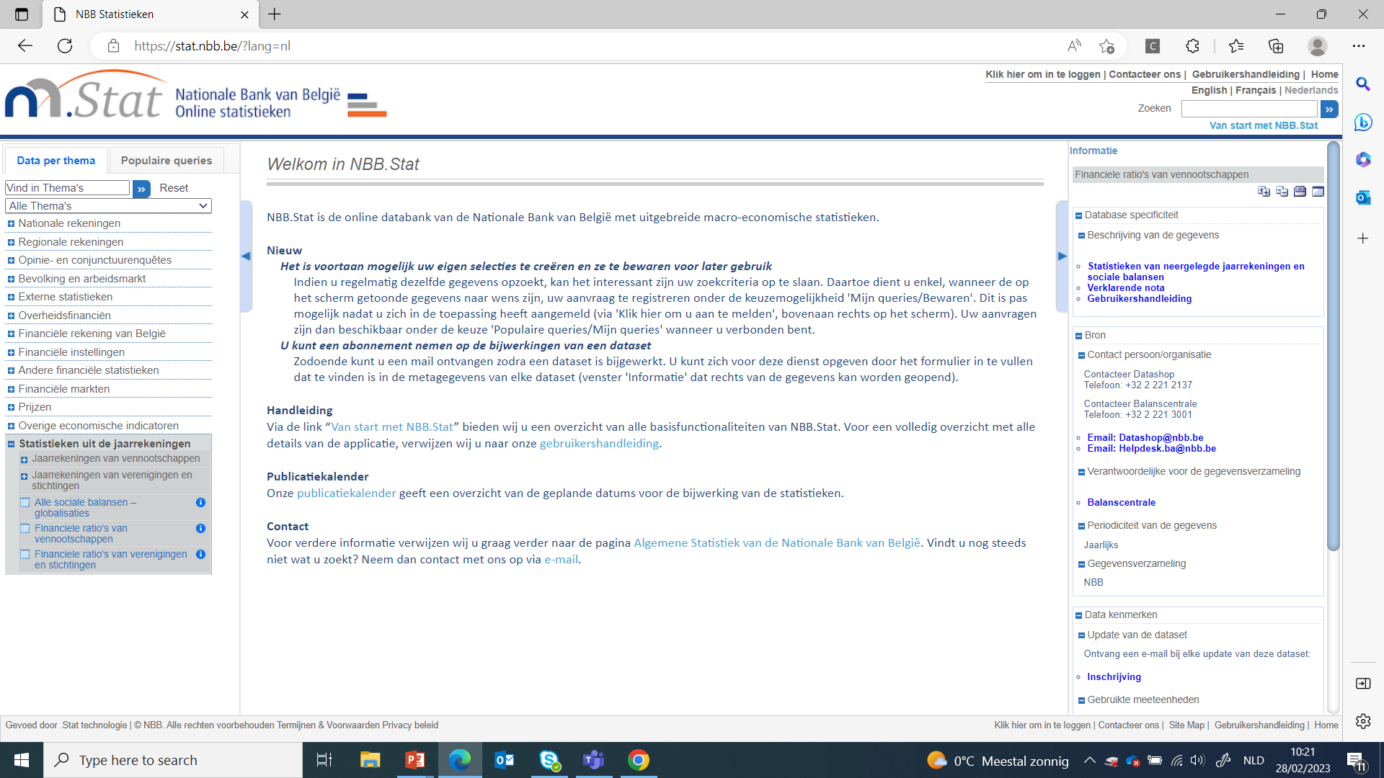
Belgische economie: enkele statistieken
https://stat.nbb.be/?lang=nl

Slide 69
Beurs
Ratio-analyse

Slide 70


Beurs
Ratio om inzicht te verwerven in de dividendpolitiek van de onderneming
Andere specifieke ratio’s die voor op de beurs genoteerde aandelen kunnen worden berekend:
Bruto (respectievelijk netto) rendement van een aandeel
Deze ratio geeft het dividendrendement aan dat de aandeelhouders ervaren.
$$\frac{uitgekeerde dividenden}{nettowinst}$$
$$\frac{bruto−\left(respectievelijk netto\right)dividend}{beurskoers}$$

Slide 71

Beurs
Koers-winst verhouding
Deze ratio geeft weer hoeveel de belegger bereid is per euro huidige winst te betalen. Deze ratio wordt in grote mate beïnvloed door de toekomstige groeimogelijkheden van de onderneming: hoe hoger de geschatte groei, hoe hoger de ratio. De koers-winst verhouding is dus een graadmeter van de belegger in een bepaald aandeel.
$$\frac{beurskoers}{nettowinst per aandeel}$$

Slide 72


Beurs
Koers-cashflow verhouding
Koers-boekwaarde verhouding
Deze ratio geeft weer hoeveel aandeelhouders bereid zijn meer te betalen voor het aandeel dan de boekhoudkundige waarde. Deze verhouding ligt hoger wanneer aandeelhouders positieve verwachtingen hebben ten aanzien van toekomstige winsten.
In tabel 3.4 zijn de beursratio’s van 2006 voor 30 Belgische industriële ondernemingen terug te vinden.
$$\frac{beurskoers}{cash flow per aandeel}$$
$$\frac{beurskoers}{boekwaarde per aandeel}$$

Slide 73
Dynamische analyse
Financiële analyse

Slide 74
De mutatiebalans
In de mutatiebalans wordt een overzicht gegeven van de herkomst en de besteding van middelen.
Bronnen van vermogen:
Toename van passiefposten
Afname van actiefposten
Aanwendingen van vermogen:
Afname van passiefposten
Toename van actiefposten

Slide 75
Mutatiebalans voor Zitmeubel NV

Slide 76
Mutatiebalans voor Zitmeubel NV

